Slide 1


Slide 2
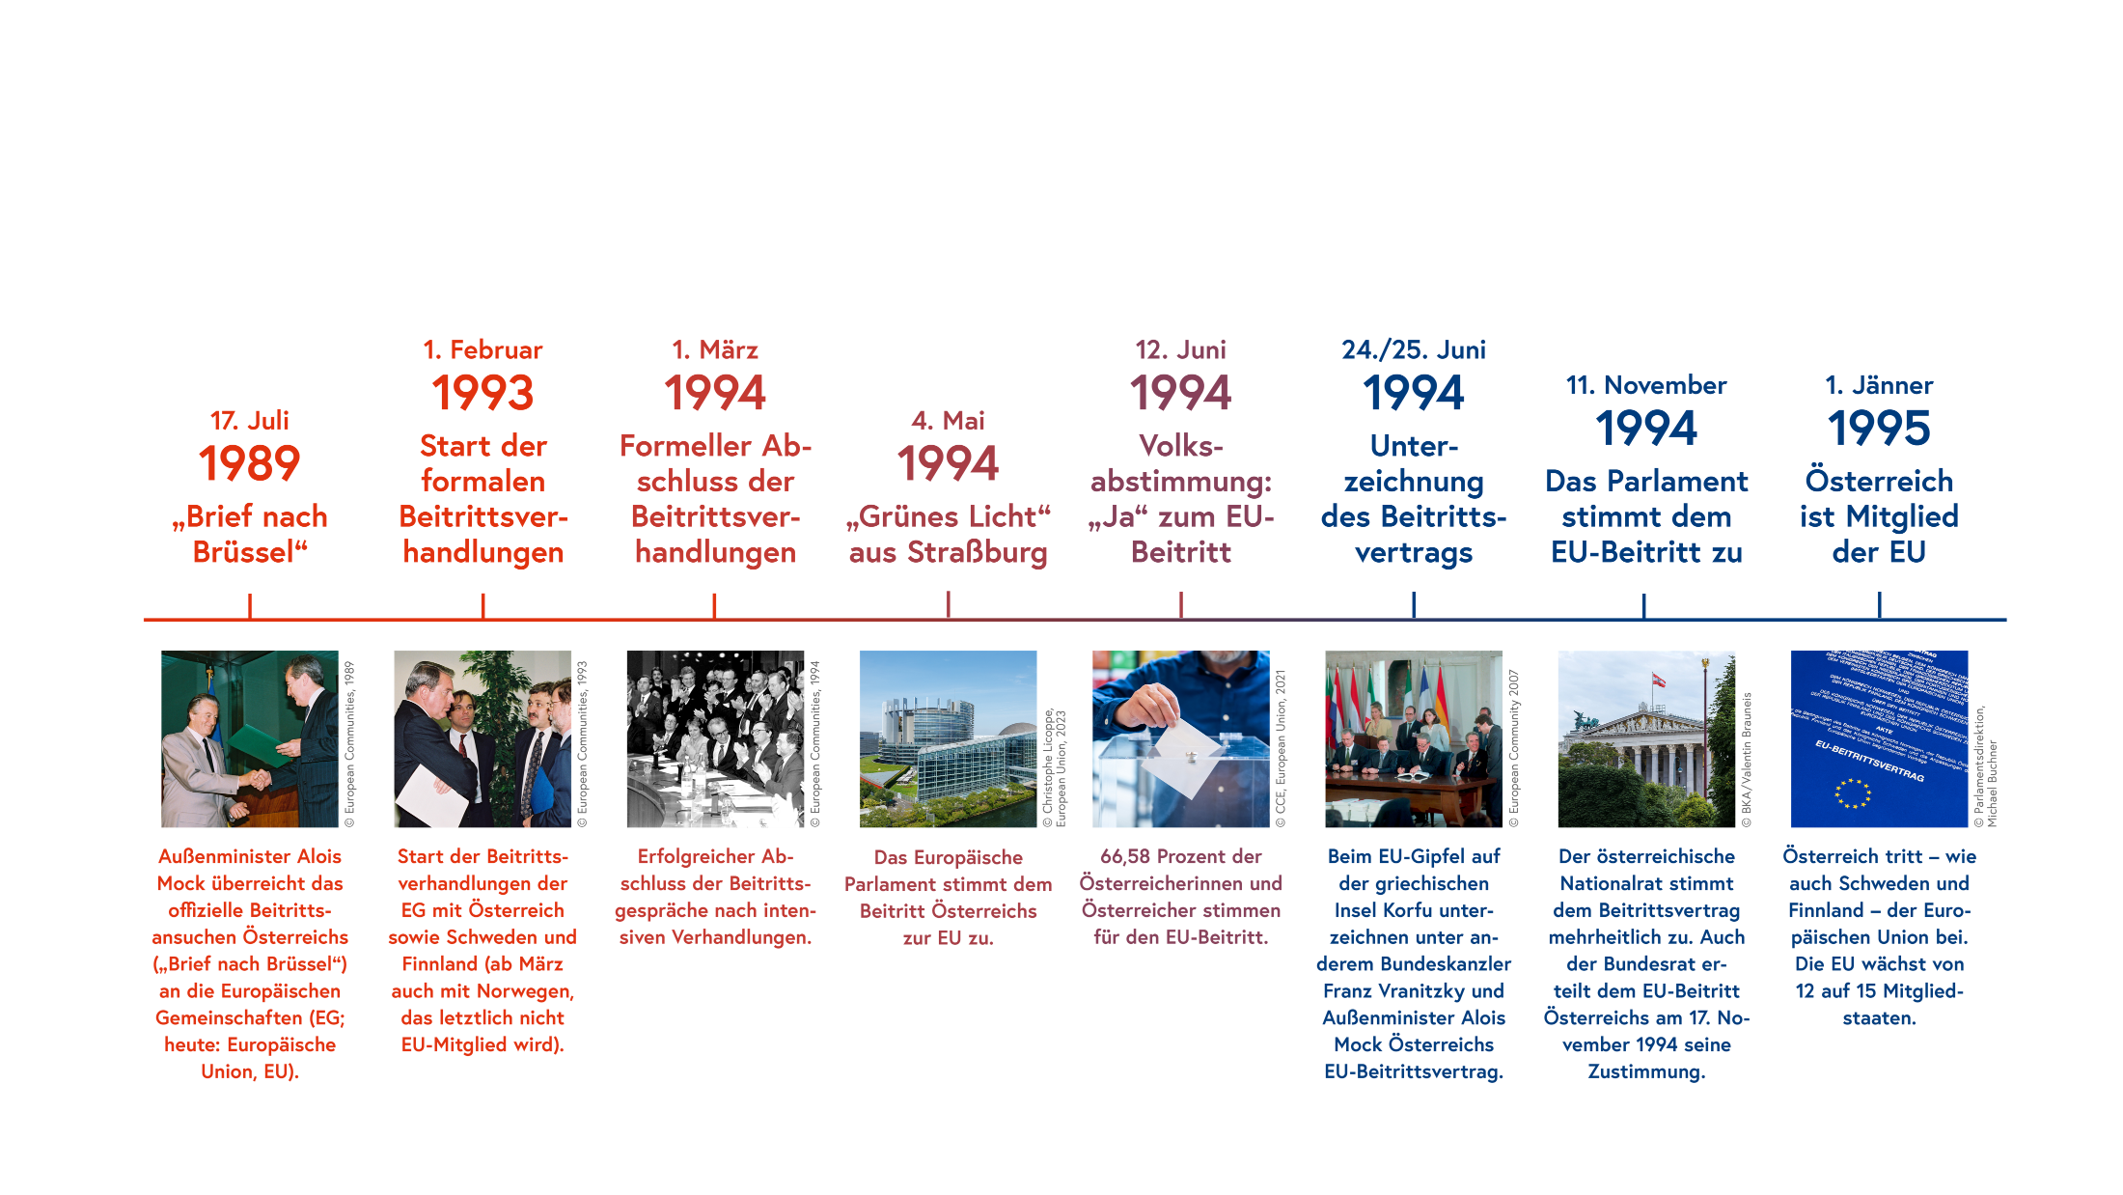
Österreichs Weg in die EU

Slide 3
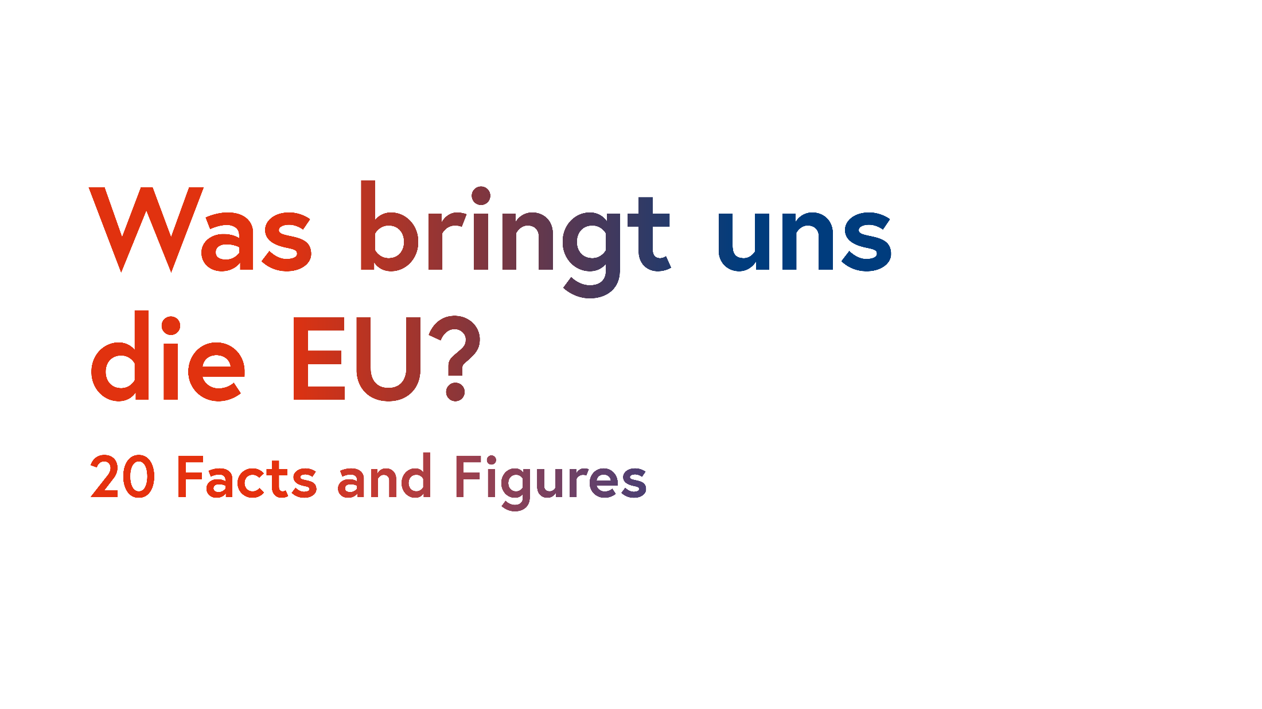

Slide 4

1. Grundrechte und Werte in der EU
6 Werte sind im Vertrag von Lissabon und der Charta der Grundrechte (2009) verankert: Achtung der Menschenwürde, Freiheit, Demokratie, Gleichheit, Rechtsstaatlichkeit und die Wahrung der Menschenrechte einschließlich der Rechte der Personen, die Minderheiten angehören.
Die EU ist mehr als eine Wirtschaftsgemeinschaft. Ihre Grundrechte und Werte bilden das Fundament für das demokratische Zusammenleben in Europa und haben weltweit Vorbildwirkung.

Slide 5
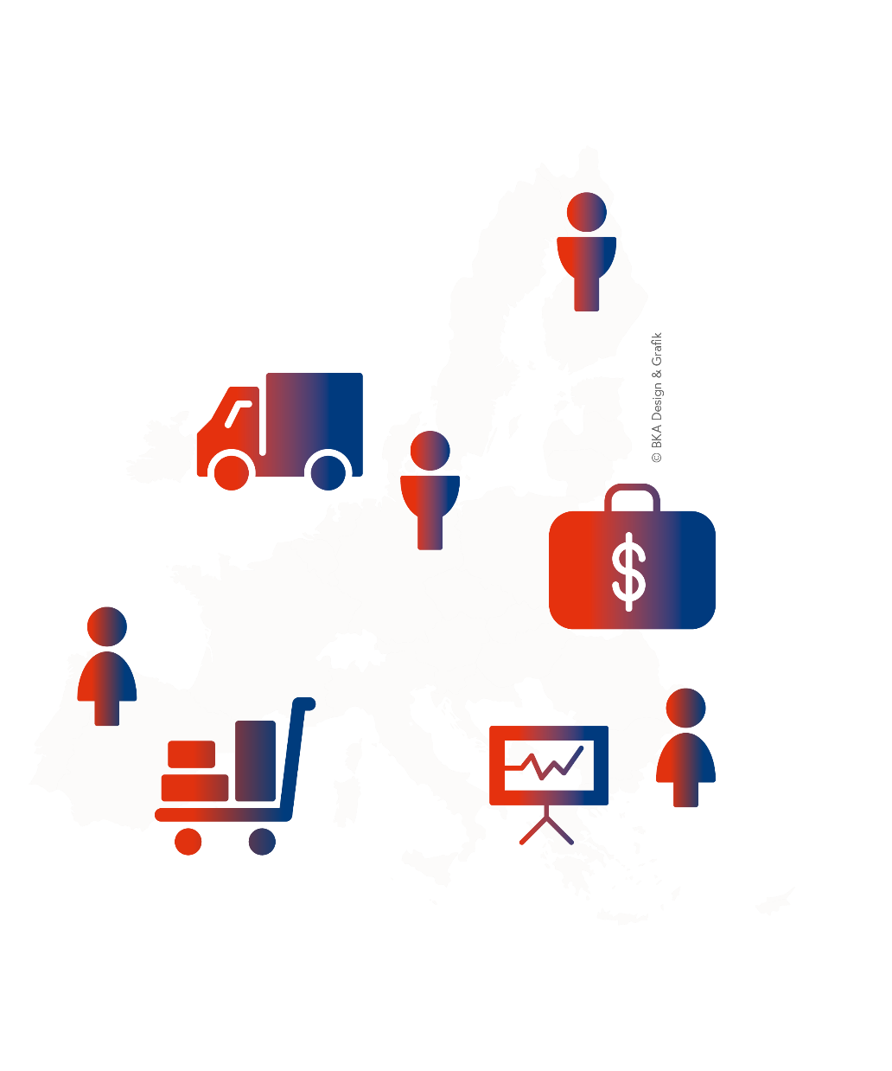
2. Die EU als größter Binnenmarkt der Welt
Der europäische Binnenmarkt ermöglicht die freie Bewegung von Personen, Waren, Dienstleistungen und Kapital innerhalb der EU-Mitgliedstaaten.
Mit 447 Millionen Bürgerinnen und Bürgern sowie 23 Millionen Unternehmen ist der europäische Binnenmarkt der größte integrierte Markt weltweit.

Slide 6

3. EU-Roaming-Verordnung
„Roam Like at Home.“ Dank der EU-Roaming-Verordnung zahlen die EU-Bürgerinnen und -Bürger im EU-Ausland denselben Tarif wie zuhause.
Für Telefonate (Mobil- und Festnetz), Textnachrichten (SMS) oder mobile Internetnutzung bei Reisen in Staaten der EU bzw. des Europäischen Wirtschaftsraums (EWR) dürfen grundsätzlich keine Roaming-Aufschläge verlangt werden.

Slide 7
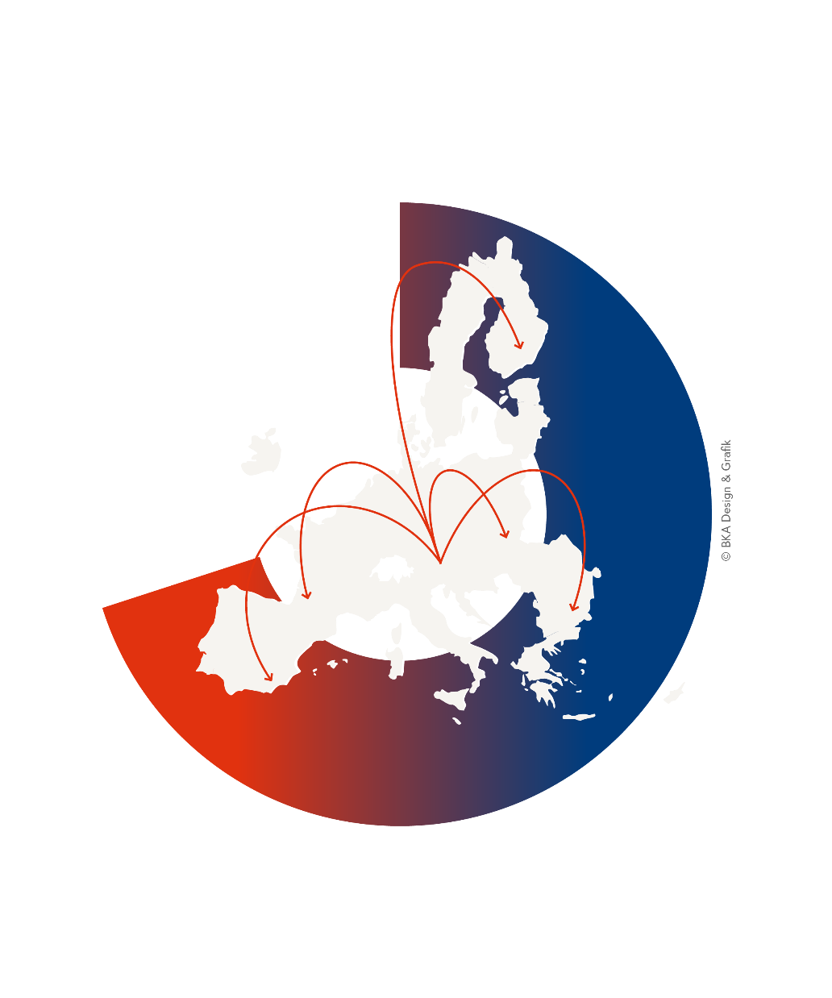
4. Österreich als Exportnation
Mehr als 50 Prozent der österreichischen Wirtschaftsleistung basieren auf Exporten. Österreich hat seine Exporte in die anderen EU-Mitgliedstaaten in den vergangenen 30 Jahren vervierfacht - von 33 Milliarden Euro im Jahr 1995 auf 137 Milliarden Euro im Jahr 2023 (Quelle: Statistik Austria).
Die EU ist die wichtigste Exportregion und Wohlstandsmotor für Österreich: 70 Prozent des Außenhandels werden mit EU-Ländern abgewickelt (Quelle: Wirtschaftskammer Österreich).

Slide 8

5. Einwegplastik reduzieren und damit Plastikmüll vermeiden
Seit 2021 dürfen in der EU Einwegartikel aus Plastik nicht mehr verkauft werden. Die Maßnahme soll dazu beitragen, die Plastikverschmutzung der Meere zu bekämpfen und nachhaltige Produktalternativen zu entwickeln.
Nicht mehr verkauft werden dürfen Einweg-Geschirr und -Besteck, Trinkhalme, Rührstäbchen sowie Wattestäbchen – wenn sie Plastik enthalten. Außerdem dürfen To-Go-Getränke nicht mehr in Bechern aus Polystyrol verkauft werden.

Slide 9
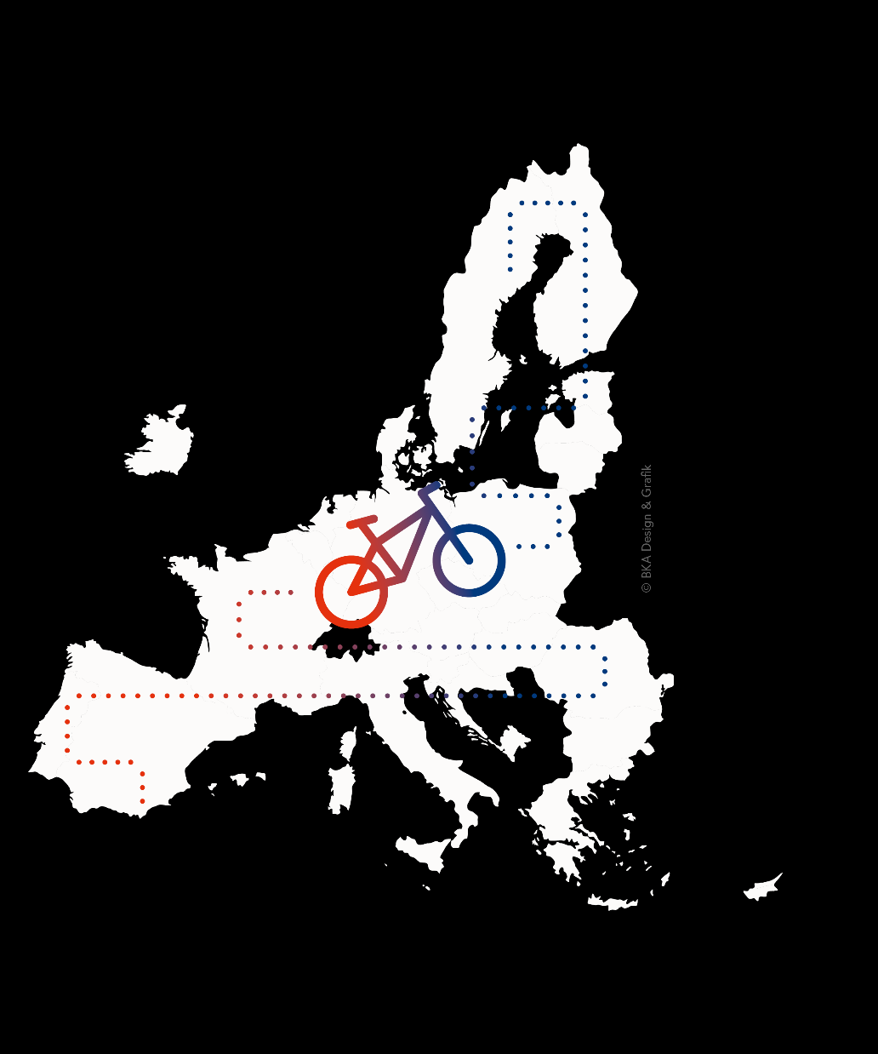
6. „EuroVelo“: Europa mit dem Fahrrad erkunden
„EuroVelo“ umfasst 17 Radfernwege, die Europa verbinden. Dieses Netz an Routen möchte einen Beitrag zu mehr Bewegung und Gesundheit, aber auch zum Tourismus und Ausbau der Fahrradinfrastruktur leisten.
Durch Österreich verlaufen 5 „EuroVelo“-Radfahrrouten, darunter die Route "EuroVelo 6", die vom Atlantik in Frankreich bis nach Bulgarien ans Schwarze Meer führt.
Alte Grenzen neu erfahren kann man entlang des ehemaligen "Eisernen Vorhangs" mit dem „EuroVelo 13“, auch „Iron Curtain Trail“ genannt.

Slide 10
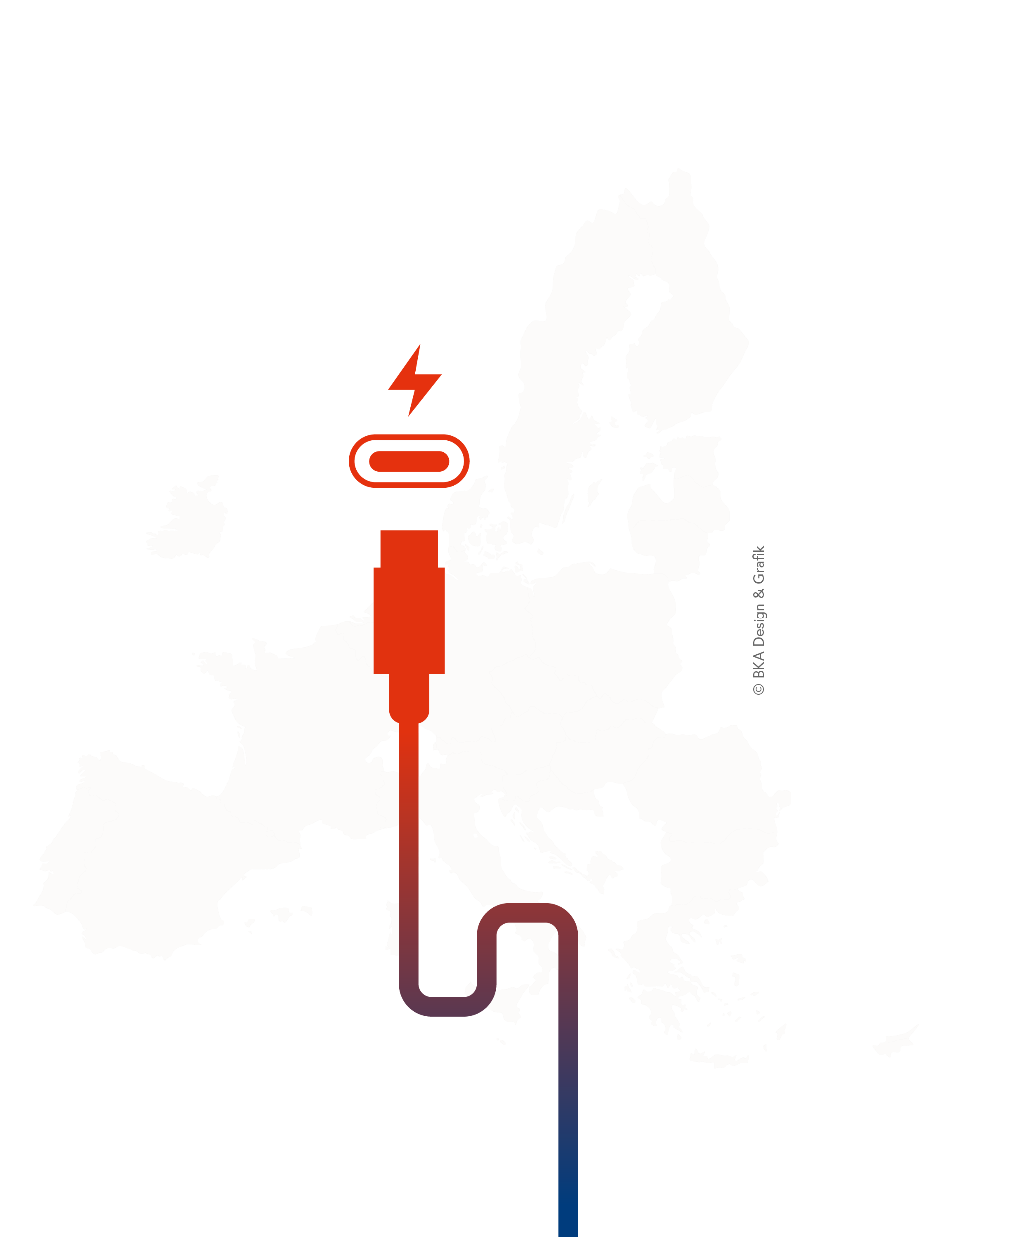
7. Einheitliche Ladebuchse für Elektrogeräte seit Dezember 2024
Seit Dezember 2024 müssen Handys und viele andere elektronische Geräte in der EU über einen USB-C-Anschluss verfügen. Die einheitliche Ladebuchs für Laptops folgt 2026.
Das Ziel? Zeit und Geld sparen und Elektroschrott reduzieren – denn bisher fallen jährlich durch ungenutzte und entsorgte Ladekabel etwa 11.000 Tonnen vermeidbarer Elektroschrott an (Quelle: Europäische Kommission).

Slide 11

8. Der Europäische Reisepass – einer für alle!
Der Europäische Reisepass ermöglicht visumfreies Reisen innerhalb des Schengenraums und vereinfacht geschäftliche Reisen sowie kulturelle Aufenthalte und fördert den Tourismus.
Außerhalb der EU erhalten EU-Bürgerinnen und -Bürger bei Passverlust oder in Notlagen konsularischen Schutz auch durch Botschaften und Konsulate anderer EU-Mitgliedstaaten.

Slide 12
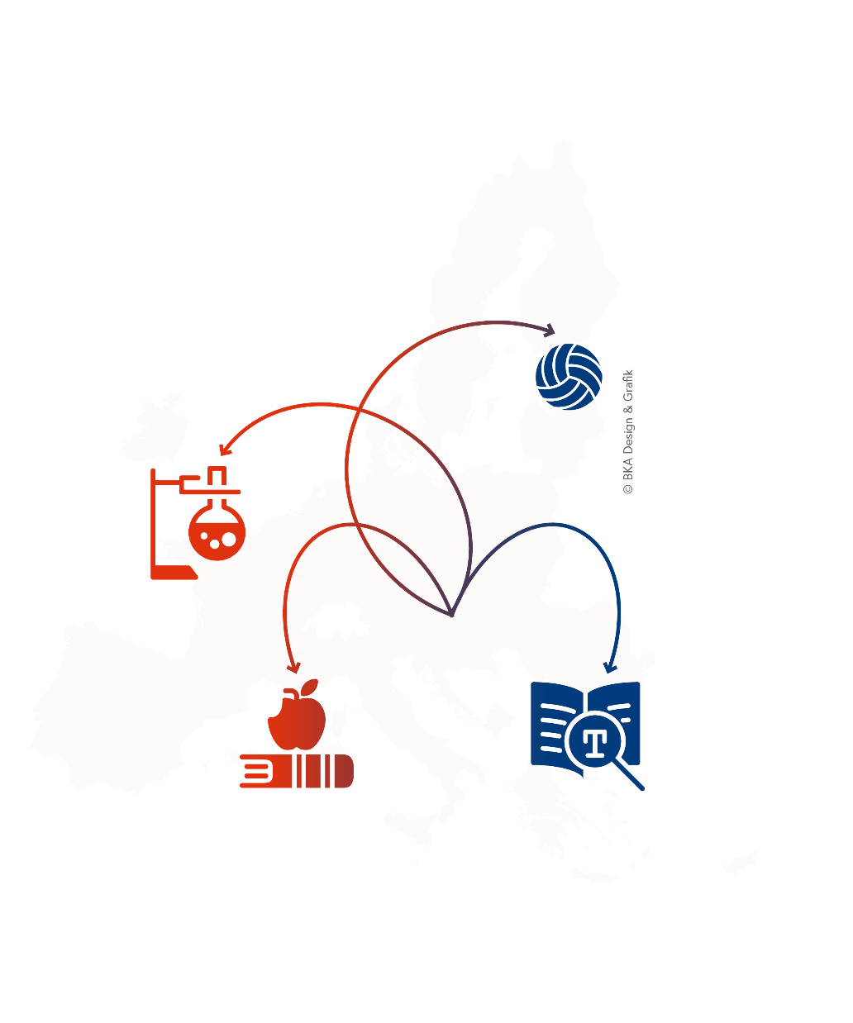
9. Mit „Erasmus+“ Europa entdecken
Seit 1987 haben über 16 Millionen Europäerinnen und Europäer, darunter bereits mehr als 400.000 aus Österreich, dank „Erasmus+“ in einem anderen Land gelernt, studiert, Praktika absolviert oder gearbeitet (Quellen: Europäische Kommission/OeAD).
Das Mobilitätsprogramm „Erasmus+“ fördert Bildung, Jugend und Sport in Europa. Für Österreich stehen dafür im Zeitraum von 2021 bis 2027 666 Millionen Euro bereit. Das freiwillige Engagement junger Menschen wird durch das Europäische Solidaritätskorps (ESK) gefördert.

Slide 13
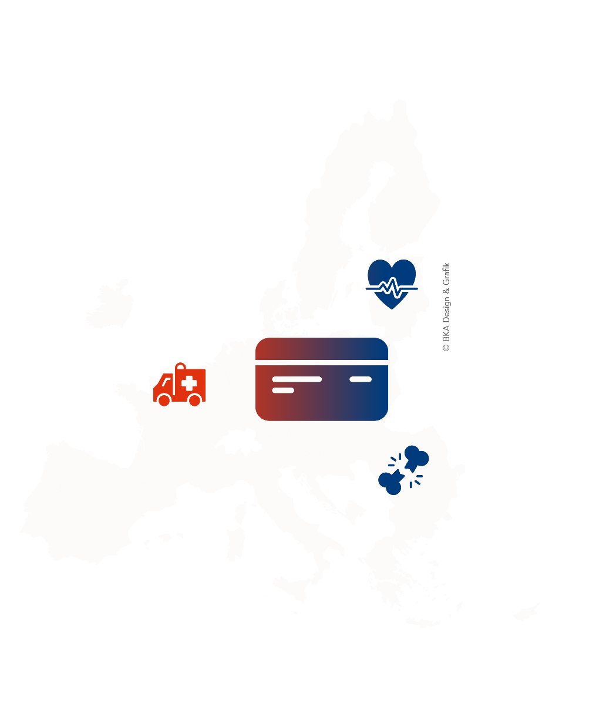
10. Die Europäische Krankenversicherungskarte
Plötzlich erkrankt oder einen Unfall erlitten bei einem vorübergehenden Aufenthalt in einem anderen EU-Mitgliedstaat, in einem EWR-Staat (Island, Liechtenstein, Norwegen) oder weiteren Staaten mit Krankenversicherungsabkommen, etwa in der Schweiz?
Mit der Europäischen Krankenversicherungskarte haben die EU-Bürgerinnen und -Bürger Anspruch auf medizinisch notwendige Leistungen der öffentlichen Gesundheitsversorgung zu den gleichen Bedingungen und Kosten wie die einheimische Bevölkerung. Die Europäische Krankenversicherungskarte befindet sich in Österreich auf der Rückseite der e-card.

Slide 14

11. „DiscoverEU“ – mit der Bahn
Ab ins Ausland! Mit dem „DiscoverEU“-Programm der Europäischen Kommission werden pro Jahr in zwei Bewerbungsrunden mindestens 35.000 Bahn-Tickets an 18-Jährige Europäerinnen und Europäer vergeben.
Die Reisenden erhalten einen "Travel"-Pass für kostenlose Bahn-Reisen quer durch Europa (Dauer: maximal 30 Tage) und eine "DiscoverEU"-Jugendkarte mit zahlreichen weiteren Angeboten und Rabatten.

Slide 15
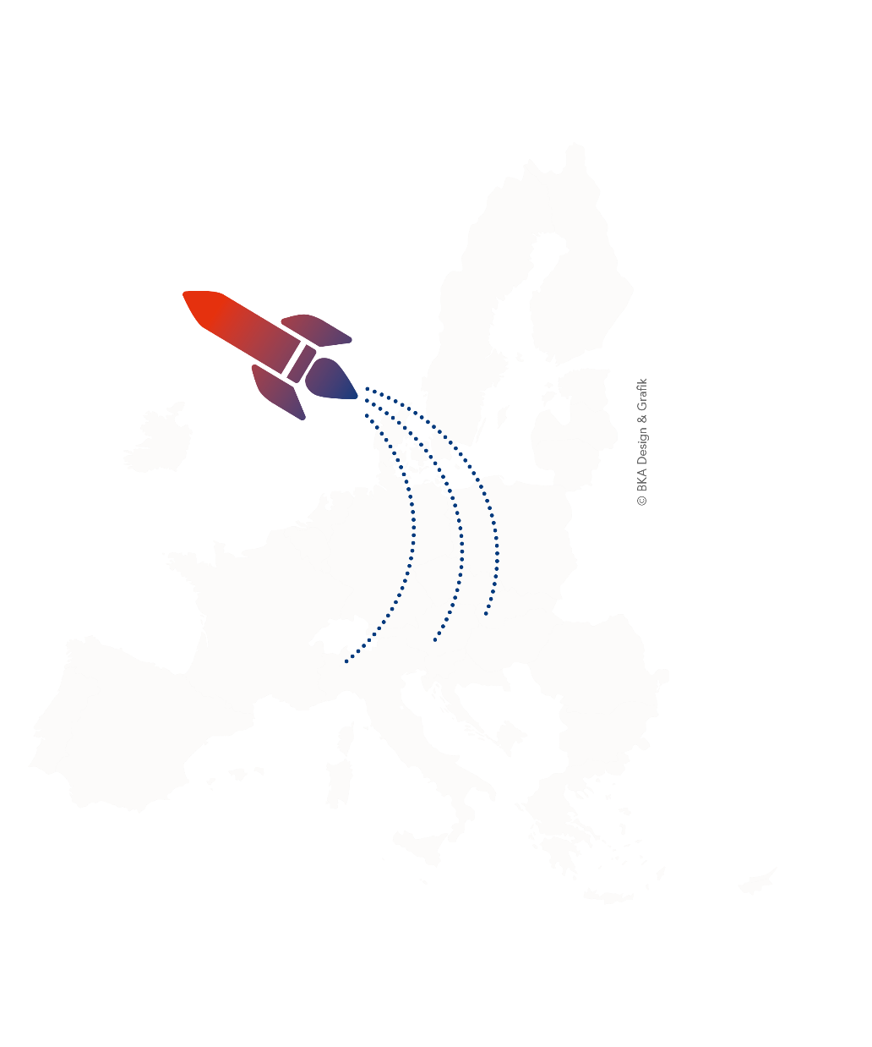
12. Die ESA – gemeinsam in den Weltraum
Österreich ist Mitglied der Europäischen Weltraumorganisation (ESA). Die Erkenntnisse der Weltraumforschung werden in der Medizin und Telemedizin sowie der Erdbeobachtung, etwa durch Bildmaterial für landwirtschaftliche Projekte und Katastrophenhilfe, genutzt.
Der ESA-Satellit „Ariane 6“wurde mit Komponenten aus Österreich gefertigt. Die ESA wird vom Tiroler Josef Aschbacher geleitet. Mit Carmen Possnig ist eine Medizinerin aus Kärnten als „ESA-Ersatzastronautin“ auf dem besten Weg, künftig eventuell selbst das Weltall zu erkunden.

Slide 16
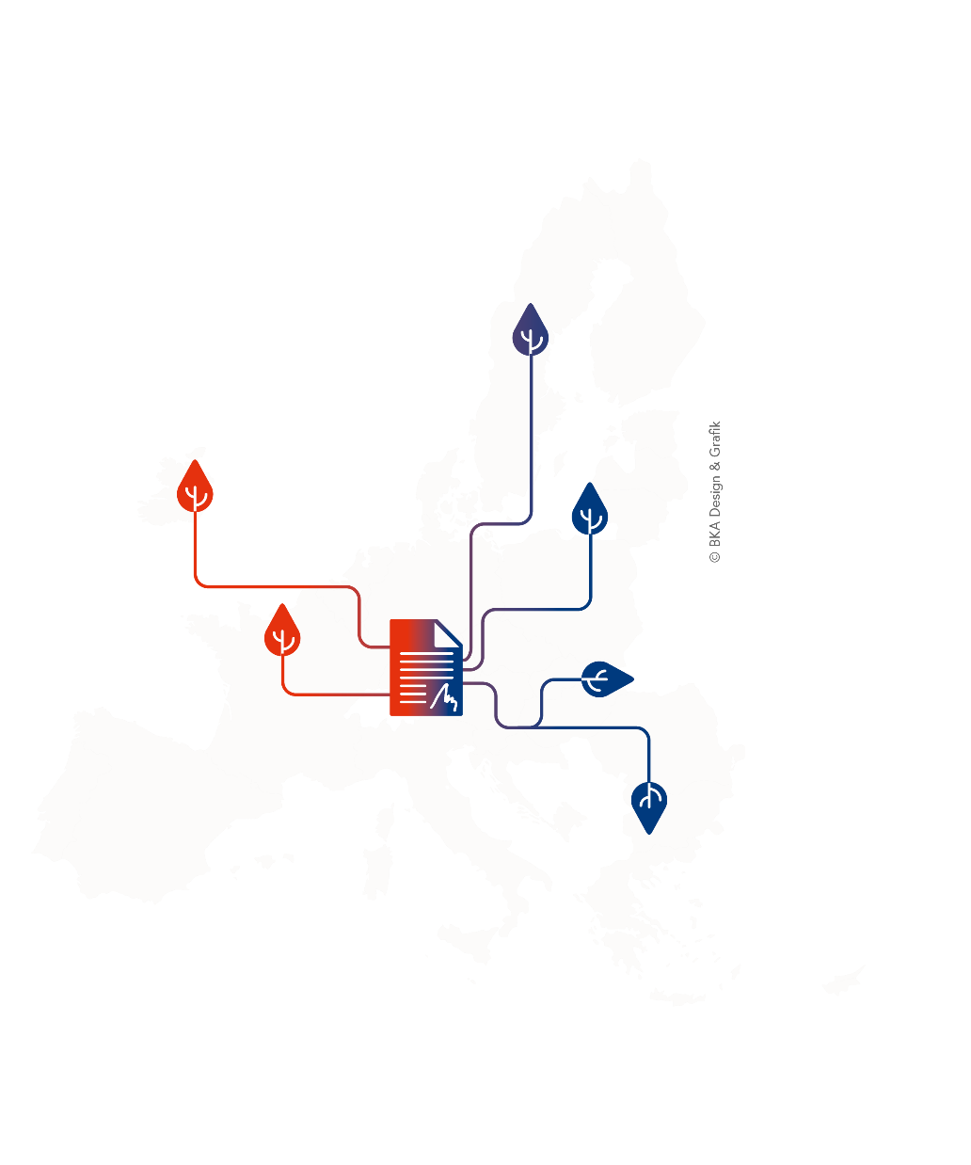
13. Auf dem Weg zu einem klimaneutralen Europa bis 2050
Mit dem europäischen „Green Deal“ soll der Übergang zu einer modernen, ressourceneffizienten und wettbewerbsfähigen Wirtschaft ermöglicht werden. Der Plan möchte Nachhaltigkeit, Wirtschaft und Gesellschaft in Einklang bringen – durch Innovation, Investition und Reformen.
Das Ziel? Europa soll 2050 der weltweit erste klimaneutrale Kontinent sein. Bis 2030 sollen die Treibhausgas-Emissionen um mindestens 55 Prozent gegenüber dem Stand von 1990 gesenkt werden.

Slide 17

14. Künstliche Intelligenz, aber sicher!
Mit dem "AI Act" hat die EU das erste staatenübergreifende Regelwerk weltweit beschlossen, das klare Prioritäten und Standards für den Einsatz künstlicher Intelligenz (KI) vorsieht.
Der "AI Act" macht die EU zum internationalen Vorreiter für den verantwortungsbewussten, ethischen Umgang mit KI, stärkt den Schutz der Bürgerinnen und Bürger sowie ihrer Grundrechte und fördert transparente Innovationen.

Slide 18
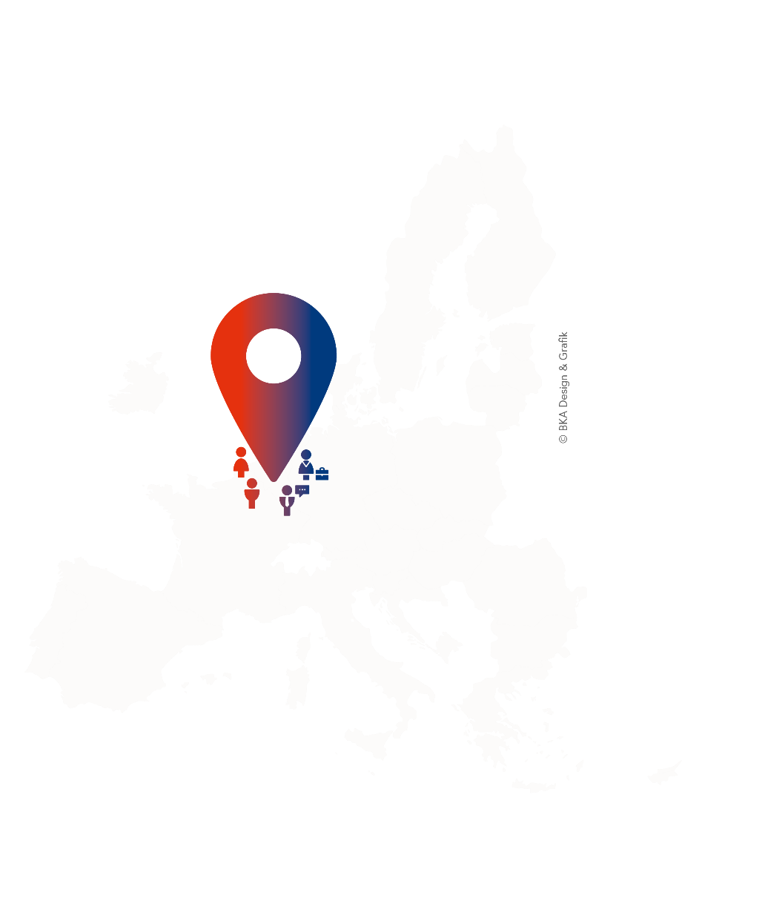
15. Karriere in der EU
Ein mehrsprachiges, vielfältiges Arbeitsumfeld: Das bieten die europäischen Institutionen und Agenturen ihren Bediensteten. Wer die umfangreichen Auswahlverfahren bestanden hat, dem winken spannende Karrierechancen im „Herzen der EU“. Information und Unterstützung gibt es beim Europäischen Amt für Personalauswahl (EPSO) und in Österreich bei der „EU JOB Information“. Übrigens: Für Uni-Absolventinnen und -Absolventen, die EU-Luft „schnuppern“ möchten, gibt es auch Praktikumsprogramme.
Das EURES-Netzwerk in 31 Staaten bietet Beratung bei der Job- und Personalsuche sowie zu den Arbeits- und Lebensbedingungen im europäischen Raum.

Slide 19
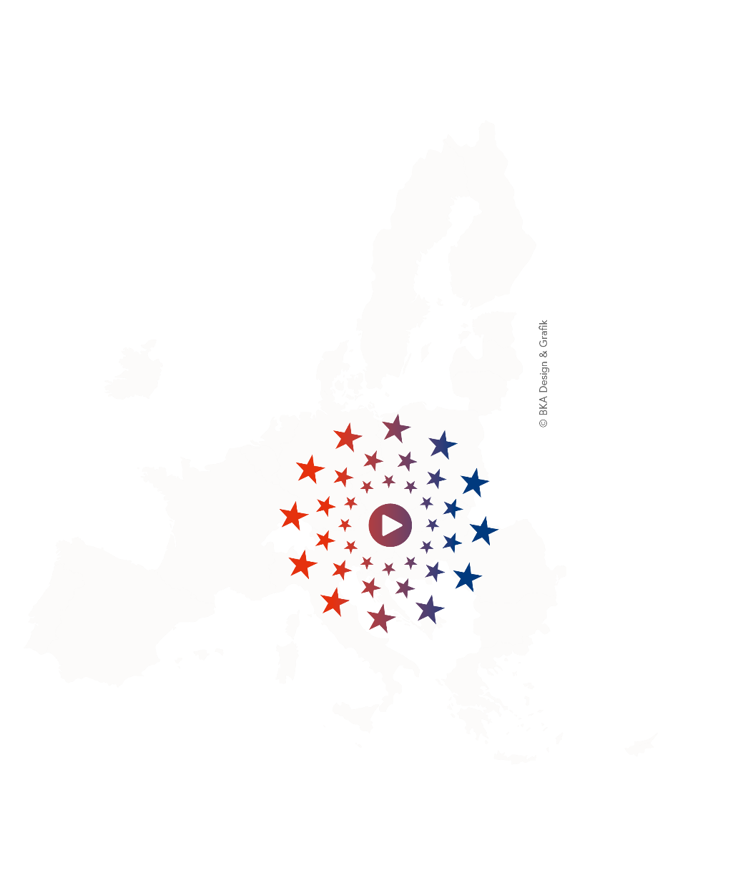
16. „Erlebnis Europa“ in Wien
Direkt erleben, wie die EU funktioniert. Das ermöglicht die interaktive Ausstellung „Erlebnis Europa“ in der Rotenturmstraße 19 im Ersten Bezirk in Wien.
Die Besucherinnen und Besucher können unter anderem in einem Rollenspiel, bei Multimedia-Stationen oder im 360-Grad-Kino mehr über die EU-Entscheidungsprozesse erfahren. „Erlebnis Europa“ wird vom Europäischen Parlament betrieben und ist täglich von 10 bis 18 Uhr bei freiem Eintritt geöffnet.

Slide 20
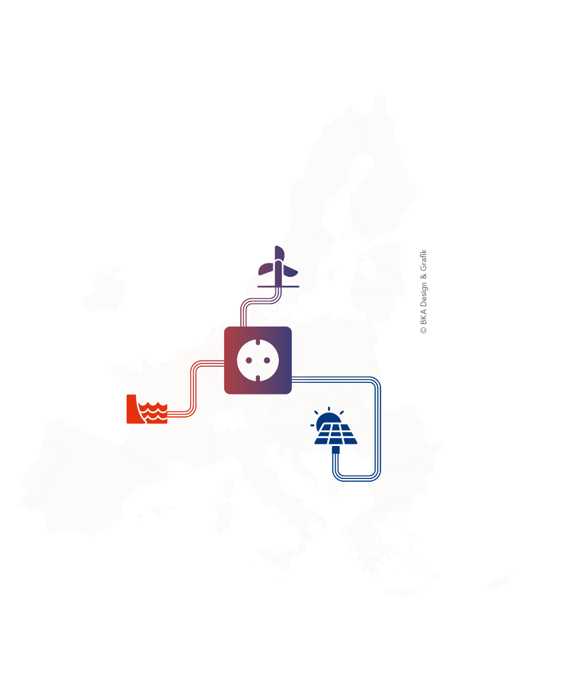
17. „REPowerEU“ – Europas Energiezukunft gestalten
Mit dem „REPowerEU“-Plan forciert die Europäische Union seit Mai 2022 den Wandel hin zu mehr Energieunabhängigkeit und Nachhaltigkeit. Ziel ist es, fossile Brennstoffe zu ersetzen, erneuerbare Energien auszubauen und die Stromnetze robuster zu machen.
Österreich erhält dafür im Rahmen des nationalen Aufbau- und Resilienzplans 210,3 Millionen Euro an EU-Mitteln. Bis 2026 fließen die Förderungen in Projekte wie den Ausbau von Photovoltaik, emissionsfreien Nutzfahrzeugen sowie in Reformen zur Be­schleunigung von Genehmigungen und zur Förderung von Wasserstofftechnologien.

Slide 21
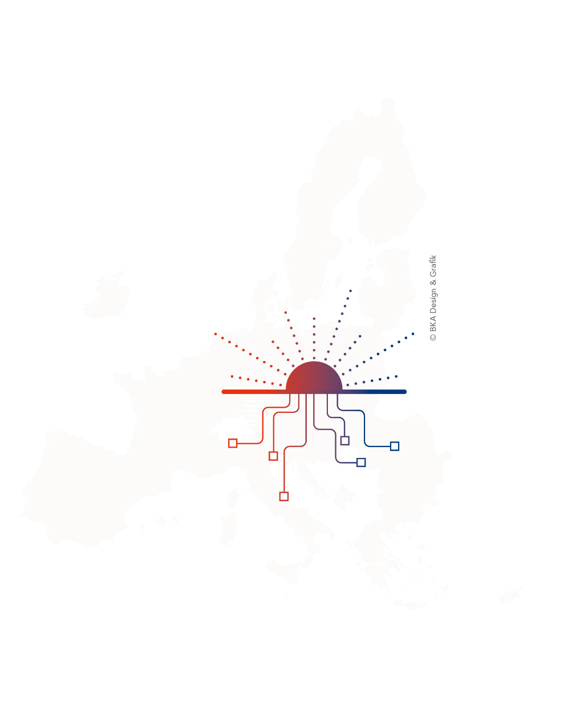
18. „Horizon Europe“ – Innovation für eine ­nachhaltige Zukunft
„Horizon Europe“ ist das zentrale EU-Förderprogramm für Forschung und Innovation. Es stärkt Europas Widerstandsfähigkeit, Wettbewerbsfähigkeit und Innovationskraft – zentrale Pfeiler für eine zukunftsfähige Gesellschaft. „Horizon Europe“ trägt zudem zur Schaffung von tausenden Arbeitsplätzen in der EU bei.
Das Programm ist im Zeitraum von 2021 bis 2027 mit einem Budget von rund 95,5 Milliarden Euro dotiert. Durch die Unterstützung exzellenter Wissenschaft stärkt „Horizon Europe“ auch Europas Rolle in der Welt, ist es doch das weltweit größte transnationale Programm für Forschung und Innovation.

Slide 22
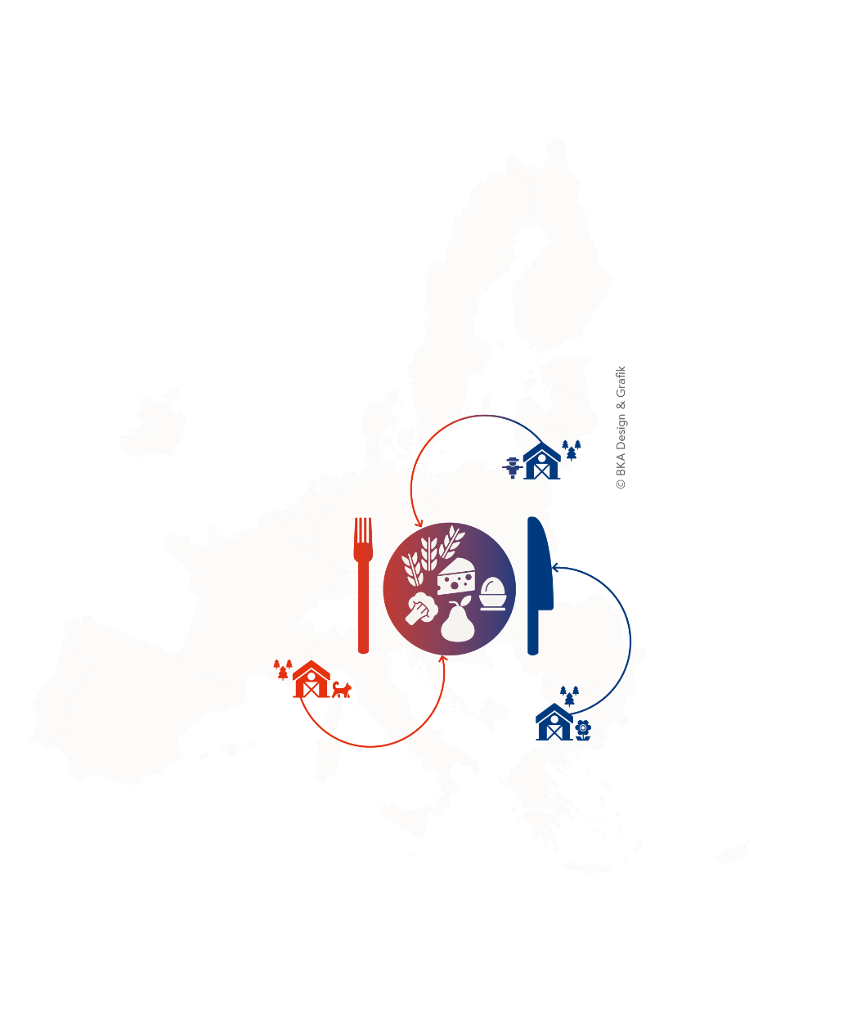
19. Die Gemeinsame Agrarpolitik der
EU – Landwirtschaft im Dienste Europas
Seit über 60 Jahren unterstützt die Gemeinsame Agrar­politik (GAP) der EU Landwirtinnen und Landwirte finanziell, fördert Umwelt- und Klimaschutzmaßnahmen und belebt den ländlichen Raum. Rund 1,8 Milliarden Euro jährlich fließen aus dem EU-Haushalt nach Österreich. Insgesamt sind für den Zeitraum von 2021 bis 2027 EU-weit 387 Milliarden Euro vorgesehen.
Mit der Strategie „Vom Hof auf den Tisch“ will die EU bis 2030 ein Viertel der Landwirtschaft ökologisch gestalten. Im Zentrum stehen gesündere Lebensmittel und nachhaltigere Produktionsweisen.

Slide 23

20. „rescEU“– Gemeinsam schneller helfen
„rescEU“ ist das europäische Schutzschild in Krisenzeiten. Ob Waldbrände, Flutkatastrophen oder medizinische Notfälle – die strategische Reserve des Programms ermöglicht schnelle Hilfe über Grenzen hinweg.
2024 umfasste die Flotte zur Brandbekämpfung 26 Flugzeuge, 4 Hubschrauber und 556 Feuerwehrkräfte aus 12 EU-Staaten – darunter 26 aus Österreich. „rescEU“ stärkt die europäische Solidarität und rettet durch unverzügliches Handeln Leben, wenn nationale Kapazitäten an ihre Grenzen stoßen.

Slide 24

Impressum & Kontakt
Website „30 Jahre Österreich in der EU“:
Informieren Sie sich auf der Website des Bundeskanzleramtes!
https://www.bundeskanzleramt.gv.at/30-jahre-oesterreich-in-der-eu.html
Bundeskanzleramt
Recherche und Redaktion: Ref. I/11/b: Internationale Medienbeziehungen
Grafische Gestaltung: Ref. I/12/c: Grafik und Corporate Design
Kontakt: europakommunikation@bka.gv.at
Wien, Juni 2025

